Slide 1

GDI FEST 2026 | LOMBA INOVASI DIGITAL | UNIVERSITAS TEKNOKRAT INDONESIA
PITCH DECK — 3-MINUTE PRESENTATION
CAREERSTUDENT AI
Adaptive Career Co-Pilot Berbasis Human-in-the-Loop & Socratic Dialogue untuk Menjembatani Kesiapan Kerja Mahasiswa Universal di Era AI Generatif
TIM PENGEMBANG : TIM AQUAMAN TEKNOKRAT
• Riki Ardiansyah (Ketua / Lead Architect — 24313003) • Jovan Akbar Setiodono (UI/UX Specialist — 24313024) • Fiqi Rahman Al Afkhoni (AI/QA Engineer — 24313023)
Dosen Pembimbing : Dr. Erliyan Redy Susanto, M.Kom. (NIDN: 0211078201)
UNIVERSITAS TEKNOKRAT INDONESIA — KAMPUSNYA SANG JUARA
Platform Universal untuk Seluruh Program Studi & Rumpun Keilmuan • Live: career-student-ai.vercel.app
CAREERSTUDENT AI • ADAPTIVE CAREER CO-PILOT
UNIVERSITAS TEKNOKRAT INDONESIA • KAMPUSNYA SANG JUARA

Slide 2
TIM AQUAMAN TEKNOKRAT | GDI FEST 2026
Akar Masalah: Epidemi 'Vibe-Applying' di Era AI Generatif
Mengapa Mahasiswa dengan CV Bagus Justru Gugur Massal Saat Wawancara Kerja?
Paradoks Generative AI: Mahasiswa menggunakan LLM publik (ChatGPT/AI) → CV terlihat impresif, namun tanpa pemahaman mendalam.
Ketergantungan otomasi copy-paste pasif → Hilangnya daya nalar kritis (cognitive atrophy) → Kegagalan massal di wawancara mendalam.
01
02
03
Otomasi Pasif (Vibe-Applying)
Mahasiswa menyalin konten buatan AI mentah-mentah ke resume tanpa memahami metodologi dan logika di balik klaim pencapaian tersebut.
Akibat: Hilangnya ownership & orisinalitas portofolio
Interview Freeze di Hadapan Recruiter
Kandidat panik dan gagal menjawab pertanyaan studi kasus mendalam. Resume dibuat oleh AI, bukan oleh pemikiran kandidat sendiri.
Akibat: Tingkat kegagalan wawancara teknis tinggi
Blind Skill Gap lintas Program Studi
Mahasiswa dari berbagai jurusan tidak tahu secara objektif hard skill & soft skill apa yang masih kurang terhadap standar industri global WEF 2023.
Akibat: 44% keahlian tidak selaras dengan pasar kerja
CAREERSTUDENT AI • ADAPTIVE CAREER CO-PILOT
UNIVERSITAS TEKNOKRAT INDONESIA • KAMPUSNYA SANG JUARA

Slide 3
TIM AQUAMAN TEKNOKRAT | GDI FEST 2026
Solusi: CareerStudent AI — 4 Pilar Kognitif Universal
Bukan Sekadar CV Builder. Ini adalah Adaptive Co-Pilot untuk Seluruh Program Studi dan Rumpun Keilmuan.
01
Efisiensi < 5 Menit
02
Anti Copy-Paste Buta
Universal ATS-Compliant Fast CV Builder
Adaptif untuk Seluruh Program Studi & Rumpun Keilmuan
Generator resume berstandar ATS internasional yang mendukung seluruh jurusan (Saintek, Soshum, Bisnis, Desain Kreatif, dan Vokasi) dengan pustaka kompetensi fleksibel. Siap kerja dalam < 5 menit.
Explicit Approval Gate (HITL)
Filosofi Kedaulatan Berpikir Mahasiswa
AI dilarang menulis atau menyunting resume secara otomatis tanpa peninjauan dan persetujuan eksplisit dari pengguna. Kandidat wajib paham setiap kalimat di CV-nya sendiri.
03
Pemikiran Kritis
04
Kesiapan Holistik
Socratic Dialogue Coaching Engine
Stimulasi Daya Nalar & Refleksi Kritis
AI mengajukan pertanyaan mendalam sokratik untuk menggali metodologi, metrik kuantitatif, dan kedalaman peran dari setiap pengalaman. Mahasiswa menemukan narasi terbaiknya sendiri.
Skill-Gap Matrix, STAR Mock Interview & Career Discovery
WEF 2023 Diagnostics + Simulasi Wawancara Audio
Memetakan gap kompetensi vs. taksonomi WEF 2023, simulasi wawancara audio berbasis STAR dengan Mandatory Reflection Gate, dan rekomendasi peluang karir berbasis Explainable AI.
CAREERSTUDENT AI • ADAPTIVE CAREER CO-PILOT
UNIVERSITAS TEKNOKRAT INDONESIA • KAMPUSNYA SANG JUARA

Slide 4
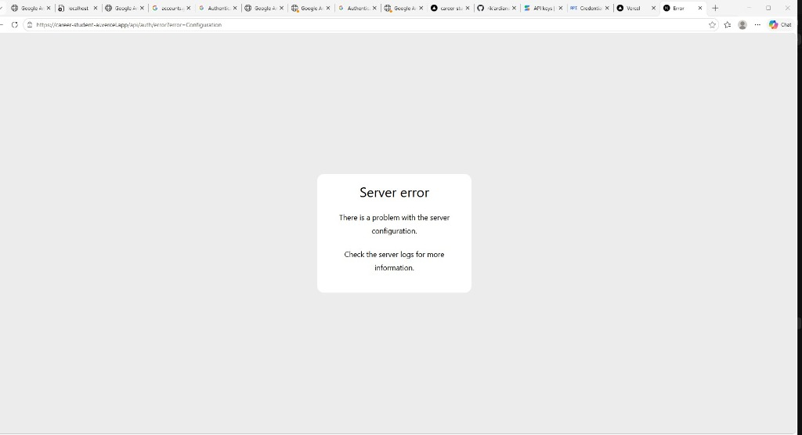
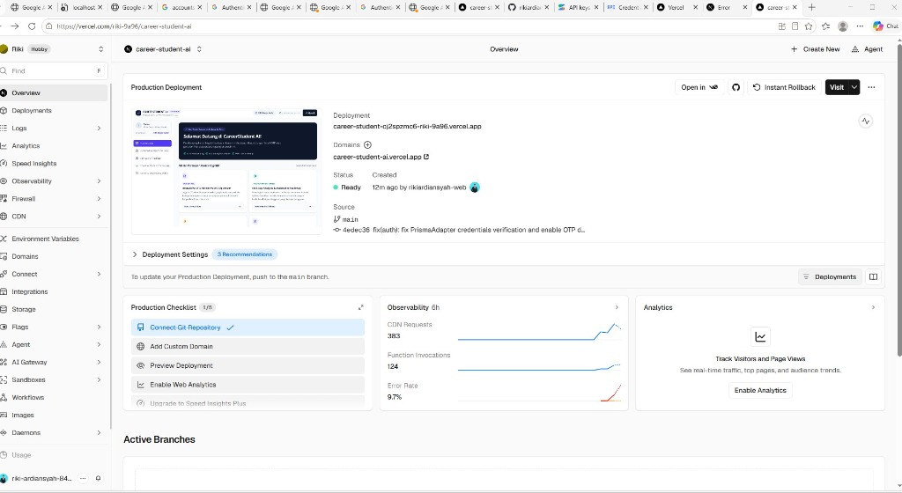
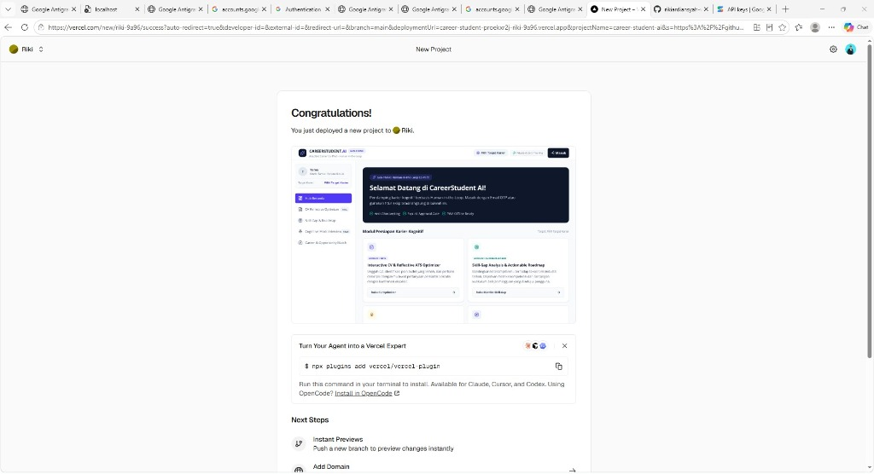
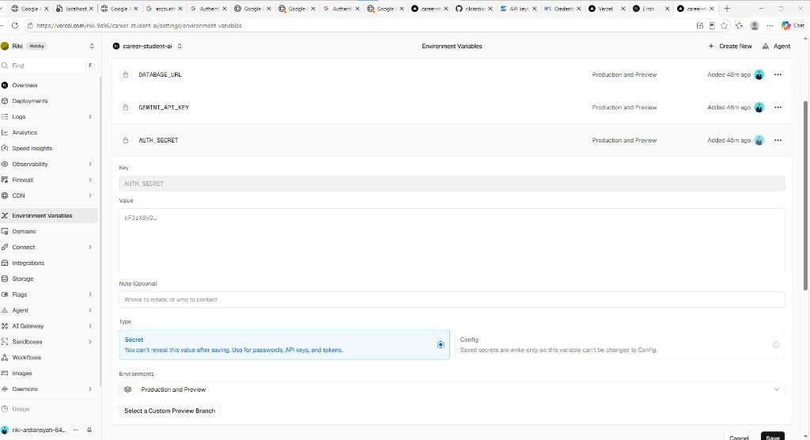
TIM AQUAMAN TEKNOKRAT | GDI FEST 2026
Tampilan Prototipe Aplikasi & Bukti Deployment Produksi
Working Prototype — Live di Vercel, Teruji 42 Blackbox Test Cases (100% Pass), PWA Ready
STATUS LIVE: PRODUCTION READY • 15/15 ROUTES ACTIVE • 42/42 TEST CASES PASS • SKOR ATS +38% • RETENSI 92%
🌐 career-student-ai.vercel.app | 📁 github.com/rikiardiansyah-web/CareerStudentAI
Tampilan 1: Landing Page & Autentikasi Pengguna CareerStudent AI
Tampilan 2: Dashboard Analisis Skill-Gap & Navigasi Modul Utama
Tampilan 3: Editor ATS Fast CV Builder dengan Approval Gate
Tampilan 4: Sesi Mock Interview STAR & Socratic Dialogue Coach
CAREERSTUDENT AI • ADAPTIVE CAREER CO-PILOT
UNIVERSITAS TEKNOKRAT INDONESIA • KAMPUSNYA SANG JUARA

Slide 5
TIM AQUAMAN TEKNOKRAT | GDI FEST 2026
Arsitektur Teknologi Kelas Industri: Next.js 16 + Golang gRPC
Sistem Terdistribusi Berkecepatan Tinggi, Aman, PWA Offline-First, dan Biaya Operasional $0
FRONTEND & APP LAYER
Modern Web & Mobile
HIGH-PERFORMANCE MICROSERVICE
Sub-ms Speed & Concurrency
Next.js 16 (React 19) + Tailwind CSS + PWA
Server-side rendering super responsif, 15 rute modular, Progressive Web App Offline-First yang dapat diinstal langsung di smartphone tanpa app store.
Golang (gRPC-Go) & Protobuf v3
Microservices engine komputasi cepat untuk evaluasi taksonomi skill WEF 2023 dan parsing skor ATS dengan latensi sub-milidetik di bawah beban tinggi.
KEAMANAN & PRIVASI DATA
Enterprise Security
CLOUD & DEPLOYMENT
Zero-Cost Sustainable
Scrypt Hashing + CSPRNG OTP + OWASP Headers
Enkripsi password Scrypt 16-byte salt dengan constant-time verification, proteksi CSRF/XSS, HTTP security headers, dan penyimpanan data privat lokal via IndexedDB.
Vercel Serverless Edge + GitHub CI/CD
Infrastruktur cloud serverless global dengan deployment otomatis dari repositori GitHub, zero cold start, uptime 99.9%, dan biaya operasional $0.
Keunggulan Ganda: Frontend PWA menjamin akses universal di seluruh perangkat (offline-first) • Microservice Golang menjamin komputasi skill-gap & ATS secara instan tanpa lag.
CAREERSTUDENT AI • ADAPTIVE CAREER CO-PILOT
UNIVERSITAS TEKNOKRAT INDONESIA • KAMPUSNYA SANG JUARA

Slide 6
TIM AQUAMAN TEKNOKRAT | GDI FEST 2026
Kebermanfaatan & Dampak Terukur bagi Pemangku Kepentingan
Nilai Strategis bagi Seluruh Mahasiswa Lintas Jurusan dan Institusi Pendidikan Tinggi
1. DAMPAK BAGI MAHASISWA & FRESH GRADUATES
2. DAMPAK BAGI PERGURUAN TINGGI & CDC
✓ Kedaulatan Berpikir Terjaga (Retensi 92%)
Mahasiswa memahami setiap kalimat di CV-nya dan percaya diri mempertahankan pencapaian saat wawancara mendalam.
✓ Efisiensi Waktu Optimal (< 5 Menit / CV)
Resume berstandar ATS global siap dalam hitungan menit tanpa mengorbankan kualitas dan autentisitas konten.
✓ Skor ATS Meningkat (Rata-rata +38%)
Format dokumen 100% terbaca mesin ATS internasional dengan relevansi kata kunci industri yang sangat akurat.
✓ Inklusif Gratis untuk Seluruh Jurusan
Bimbingan karir setara konsultan profesional tersedia gratis via PWA bagi mahasiswa dari jurusan apa pun.
✓ Mendukung Capaian IKU 1 Perguruan Tinggi
Meningkatkan persentase lulusan yang langsung terserap dunia kerja dengan upah layak.
✓ Data Analitik Kesenjangan Kurikulum
Menyediakan data agregat disparitas keterampilan mahasiswa sebagai evaluasi penyempurnaan kurikulum.
✓ Skalabilitas Bimbingan Karir Kampus
Co-pilot bagi CDC yang mampu melayani ribuan mahasiswa lintas jurusan secara paralel dan simultan.
✓ Kampus Pionir Adopsi AI yang Etis
Menjadi model integrasi AI bertanggung jawab di perguruan tinggi dengan filosofi Human-in-the-Loop.
CAREERSTUDENT AI • ADAPTIVE CAREER CO-PILOT
UNIVERSITAS TEKNOKRAT INDONESIA • KAMPUSNYA SANG JUARA

Slide 7
TERIMA KASIH
"Menjembatani Nalar Kritis Mahasiswa di Era Disrupsi Kecerdasan Buatan"
TIM AQUAMAN TEKNOKRAT
Riki Ardiansyah (Ketua) • Jovan Akbar Setiodono • Fiqi Rahman Al Afkhoni
Dosen Pembimbing: Dr. Erliyan Redy Susanto, M.Kom.
UNIVERSITAS TEKNOKRAT INDONESIA — KAMPUSNYA SANG JUARA
Coba Langsung: career-student-ai.vercel.app
[ SESI TANYA JAWAB / Q&A — 2 MENIT ]
CAREERSTUDENT AI • ADAPTIVE CAREER CO-PILOT
UNIVERSITAS TEKNOKRAT INDONESIA • KAMPUSNYA SANG JUARA

